Slide 1
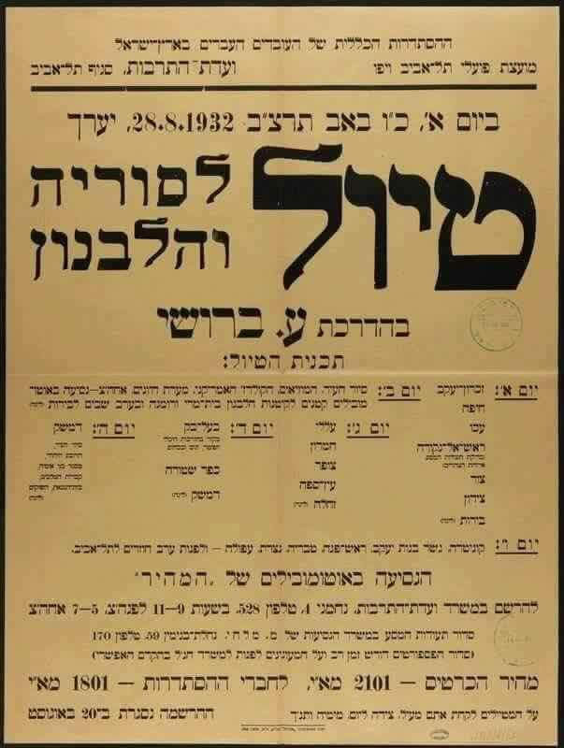
צפון 2040- עיצוב המרחב בראי הביטחון הלאומי?

Slide 2
תאום ציפיות
ביטחון לאומי זה לא לחלשים
מחפשים את הפוני...

Slide 3
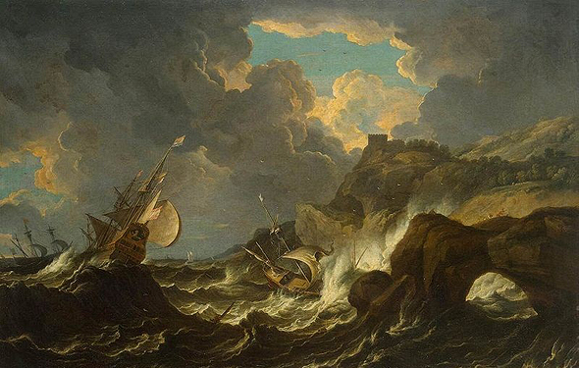

Slide 4
מטרות הסיור
הכרות עם המרחב הצפוני על כלל מרכיבי הבטל"ם
למידה של מערכת היחסים בין השחקנים השונים והשפעתם על בטל"ם
למידה בהקשר למיקום המנהיגות בעיצוב המרחב ומימוש החזון
למידה של תהליכי עיצוב המרחב בראי הבטל"ם
בירור "מה לאומי בביטחון הלאומי" בצפון הארץ

Slide 5
מטרות משנה
מדיני | חברתי | כלכלי | הגנה לאומית
מלחמה | ערבי ישראל | מנועי וחסמי צמיחה | המערכת היריבה הצפונית
עיצוב גבולות | דרוזים (גליל, רמה"ג) | תעשייה | ישובי קו עימות
שטחים במחלוקת | התיישבות ופריפריה- שלטון מקומי, בריאות, תכנון, תחבורה | חקלאות | ביטחון פנים
יוניפיל | מאבק על הקרקעות | תיירות
 |  | מים ותשתיות (חשמל וגז)

Slide 6
שיטה- מקרי בוחן גיאוגרפיים
ואדי ערה
הצגת הנושא/אתגר
הצגת התפתחות הנושא על ציר הזמן
הצגת מערכת זיקות ויחסי גומלין
מיקום המנהיגות
סקירות בזק "מה לאומי..." במרחב הצפון
טבריה
רמת הגולן
גליל- תפן
מדיני | חברתי | כלכלי | ביטחוני
עיצוב גבולות | ערבי ישראל | מנועי וחסי צמיחה | המערכת היריבה הצפונית
שטחים במחלוקת | דרוזים (גליל, רמה"ג) | תעשייה | ישובי קו אימות
 | פריפריה- שלטון מקומי, בריאות, תכנון, תחבורה | חקלאות | ביטחון פנים
 | מאבק על קרקעות | תיירות

Slide 7
שיטה- מקרה בוחן "שערי צפון"
ואדי ערה
ערבי ישראל
שלטון מקומי
בטחון פנים
תכנון הבנייה
מדיני | חברתי | כלכלי | ביטחוני
עיצוב גבולות | ערבי ישראל | מנועי וחסמי צמיחה | המערכת היריבה הצפונית
שטחים במחלוקת | דרוזים (גליל, רמה"ג) | תעשייה | ישובי קו אימות
 | התיישבות ופריפריה- שלטון מקומי, בריאות, תכנון, תחבורה | חקלאות | ביטחון פנים
 | מאבק על הקרקעות | תיירות

Slide 8
שיטה- מקרה בוחן "בירת הפריפריה?"
טבריה
שלטון מקומי- פוטנציאל
מול מימוש
עיר מעורבת
בריאות
תיירות
מדיני | חברתי | כלכלי | ביטחוני
עיצוב גבולות | ערבי ישראל | מנועי וחסמי צמיחה | המערכת היריבה הצפונית
שטחים במחלוקת | דרוזים (גליל, רמה"ג) | תעשייה | ישובי קו אימות
 | התיישבות ופריפריה- שלטון מקומי, בריאות, תכנון, תחבורה | חקלאות | ביטחון פנים
 | מאבק על הקרקעות | תיירות

Slide 9
שיטה- מקרה בוחן רמת הגולן
רמת הגולן
עיצוב גבולות
ממרחב צבאי למרחב אזרחי
חקלאות
דרוזים
מדיני | חברתי | כלכלי | ביטחוני
עיצוב גבולות | ערבי ישראל | מנועי וחסמי צמיחה | המערכת היריבה הצפונית
שטחים במחלוקת | דרוזים (גליל, רמה"ג) | תעשייה | ישובי קו אימות
 | התיישבות ופריפריה- שלטון מקומי, בריאות, תכנון, תחבורה | חקלאות | ביטחון פנים
 | מאבק על הקרקעות | תיירות

Slide 10
שיטה- מקרה בוחן גליל/תפן
גליל/תפן
המערכת היריבה הצפונית
תעשייה כמנוע צמיחה
מאבק על המרחב
דרוזים
מדיני | חברתי | כלכלי | ביטחוני
עיצוב גבולות | ערבי ישראל | מנועי וחסמי צמיחה | המערכת היריבה הצפונית
שטחים במחלוקת | דרוזים (גליל, רמה"ג) | תעשייה | ישובי קו אימות
 | התיישבות ופריפריה- שלטון מקומי, בריאות, תכנון, תחבורה | חקלאות | ביטחון פנים
 | מאבק על הקרקעות | תיירות

Slide 11
עקרונות הדרכה
חוברות עזר
חוויה מגוונת- דעות, עיניים, שכלי ורגשי,
שיחות יחיד ופאנלים
למידת בכירים

Slide 12
לו"ז- יום הכנה
שעה | תוכן | דגשים
8:30-9.00 | הצגת הסיור- רומן גופמן | חלוקת חוברות וספרים
9:00-10:00 | מבוא לסיור- פרופ' יוסי בן ארצי
10.30-12.00 | צפון 2040- מר אורי אילן | מציגה חלי קונטנטה
12:00-13.00 | א.צ.
13.00-14.30 | מלחמת לבנון השנייה- מר אהוד אולמרט | מציג רומן גופמן
15.00-16.00 | סקירה גאוגרפית- פרופ' ראסם חמאייסי | מציגה ניצה רוגוזינסקי
16.15-17.30 | בטחון פנים בצפון- ניצב שמעון לביא | מציג משה אדרי

Slide 13
לו"ז- יום ג' 26.11
שעה | תוכן | דגשים
7.30-8.00 | התכנסות וא.ב. ברגבים
8.30-10.30 | שיחה עם ר' מעוצת ערערה מר מורד יוניס וח"כ אוסמה סעדי
10.45-11.30 | תצפית עם מ' מנכ"ל אוצר מר אבי כהן
11.30-12.30 | נסיעה לטבריה
12.30-14.30 | א.צ. וקפה עיבוד | מלון קיסר
14.30-15.30 | מערכת הבריאות בפריפריה- מנהל בה"ח ד"ר ארז און
15.45-18.00 | סיור ופאנל "טבריה בין פוטנציאל למימוש"
18.00-21.30 | סיור "במקום בו יעצור מב"ל יקבעו גבולות"
21.30-23.00 | שחיה לילית וא.ע. בעין גב
23.00 | לינה

Slide 14
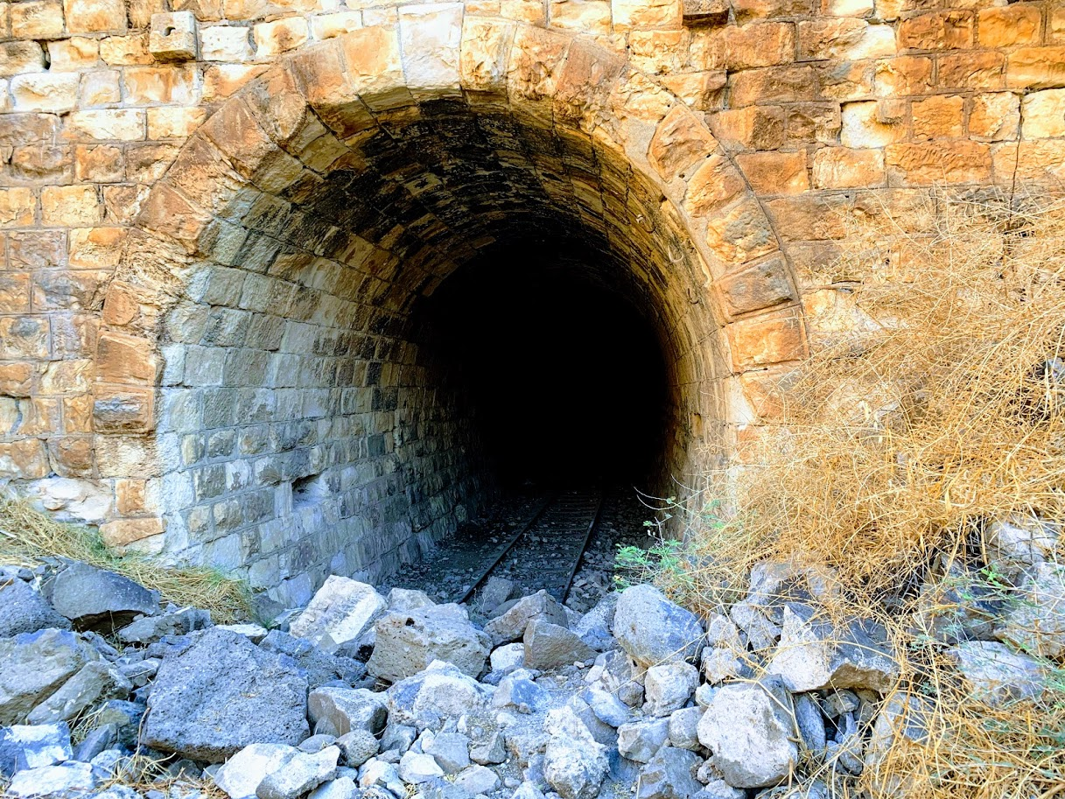
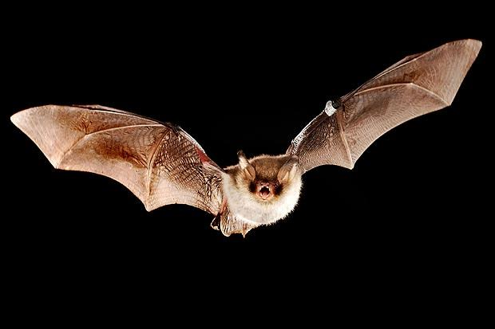
רכבת החיג'אזית

Slide 15
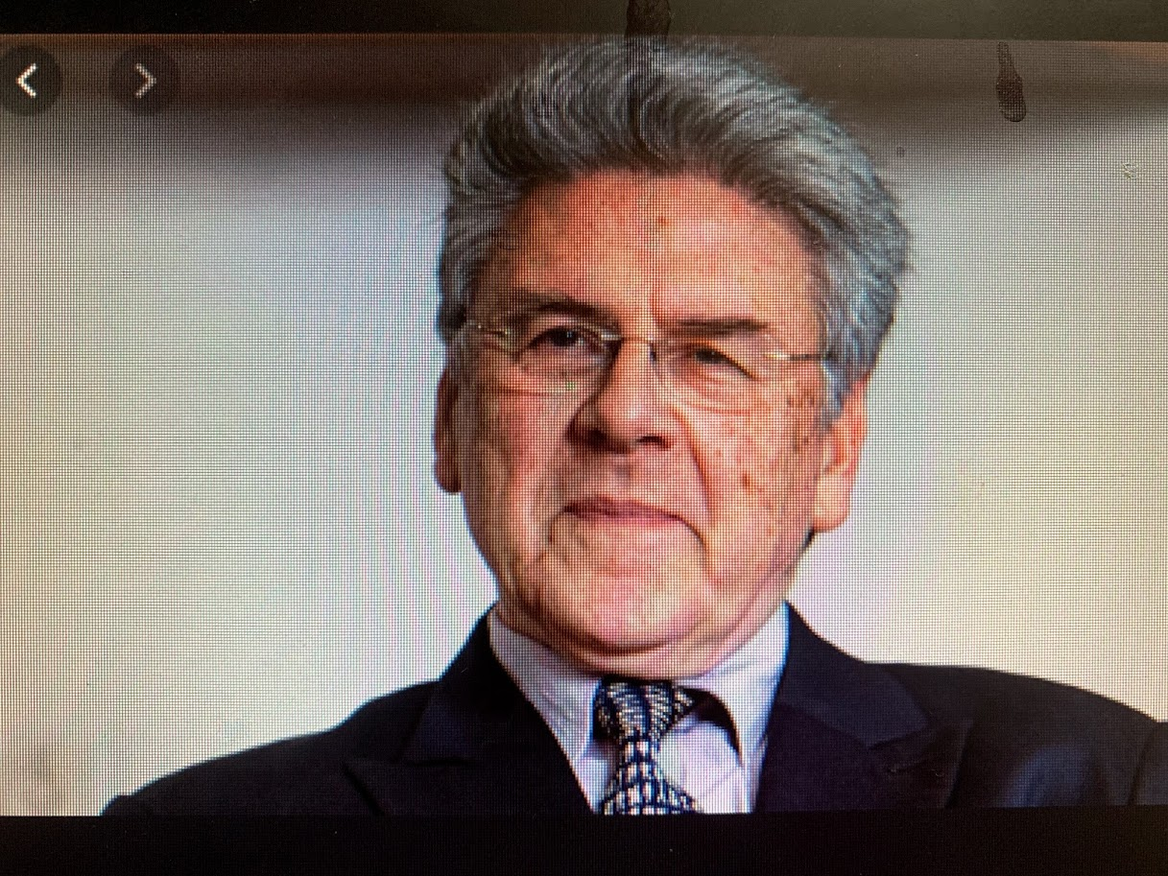
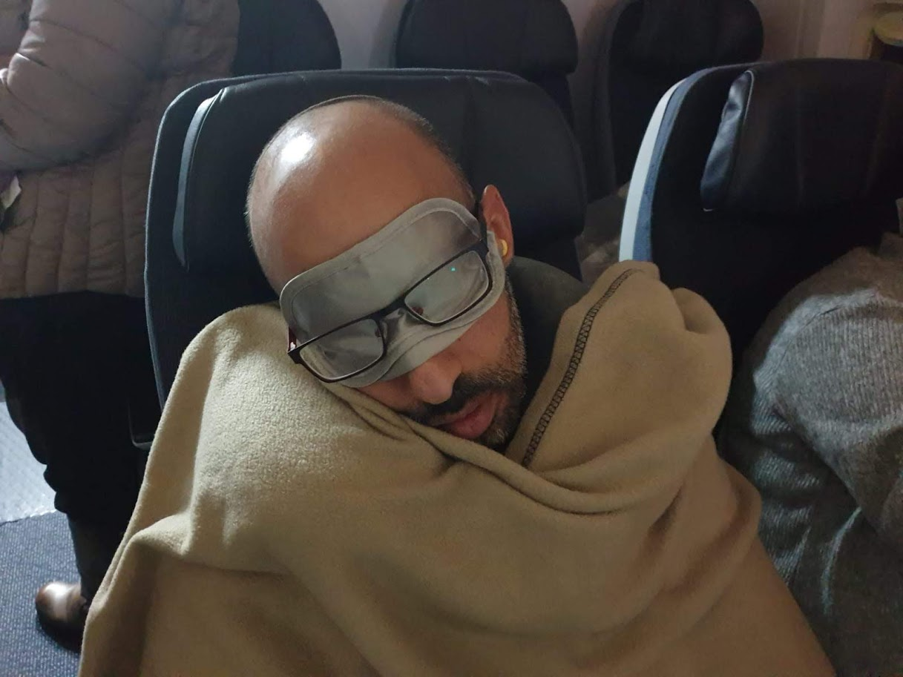
העמקה אינטלקטואלית

Slide 16
לו"ז- יום ד' 27.11
שעה | תוכן | דגשים
7.00-8.30 | א.ב. ונסיעה לבנטל
8.30-9.15 | מה לאומי בביטחון הלאומי- סקירות בזק
9.15-10.30 | שיחה עם מר חיים רוקח
11.00-12.00 | שיחה עם שיח טאהר אבו סלאח | מג'דל שמס
12.00-14.00 | א.צ. וקפה עיבוד
14.00-15.30 | נסיעה לאורך כביש הצפון ותצפית גבול
15.30-17.00 | ביקור במנהרת רמיה
17.30-19.00 | סקירת מ' פצ"ן – אלוף אמיר ברעם
20.00-21.00 | א.ע. ועיבוד בצוותים | מעלות
21.00-23.00 | ערב הווי עם יותם רגב

Slide 17
לו"ז- יום ה' 28.11
שעה | תוכן | דגשים
7.30-8.00 | א.ב. ונסיעה לישקר
9.00-10.00 | סקירת החזון- סמנכ"ל ישקר מר אריה ברון
10.00-11.00 | ביקור במפעלים
11.30-12.45 | פאנל "המאבק על המרחב"
13.00-13.45 | א.צ.
14.00-15.00 | שיחה עם תא"ל במיל' אמל אסעד
15.00-17.00 | סיור מוסק בשמי הצפון
17.30 | פריסה ופיזור ברגבים

Slide 18
נושאים להמשך תוכנית מב"ל
תוכן | שיטת העברה
מים כמשאב וכמרחב לאומי | יום מלא
תשתיות לאומיות- חשמל, גז
כוחות שמירת שלום | מ' יוניפיל

Slide 19
דגשים
קוד ליבוש- קוד מב"ל, מכנסי טיולים (לא ג'ינס), נעלי טיולים סגורות
ליבוש חם, מטריות
מד"ס רשות

Slide 20
